Slide 1
课程
VUE

Slide 2
VUE框架简介
VUE框架目录结构
实例分析
教学内容

Slide 3

一、VUE框架简介
Vue (读音 /vjuː/，类似于 view) 是一套用于构建用户界面的渐进式框架。与其它大型框架不同的是，Vue 被设计为可以自底向上逐层应用。Vue 的核心库只关注视图层，不仅易于上手，还便于与第三方库或既有项目整合。另一方面，当与现代化的工具链以及各种支持类库结合使用时，Vue 也完全能够为复杂的单页应用提供驱动。

Slide 4
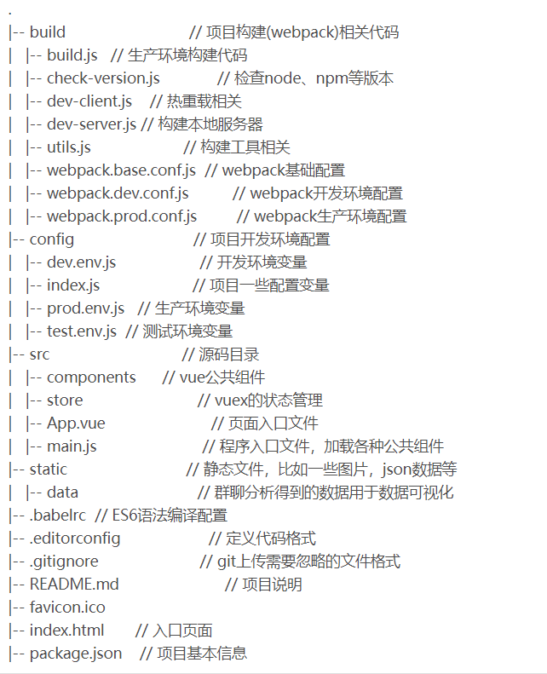
二、VUE框架目录结构

Slide 5
三、实例分析
下面，我们以某公司的数据展示平台的前端展示网站来详解VUE的用法。

Slide 6
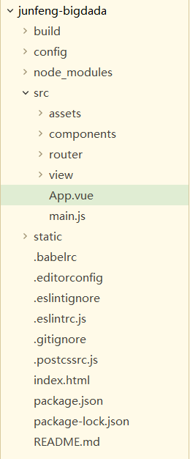
三、实例分析——框架搭建
Vue脚手架框架搭建项目
1.确保环境安装node和npm,尽量安装最新版本
2.安装vue-cli,命令：npm install -g vue-cli
3. 安装vue-cli成功后，进入你想放置项目的文件夹，在命令提示窗口执行创建vue-cli工程项目的命令：
vue init webpack，根据提示一步步执行即可生成项目文件，如左图所示。

Slide 7
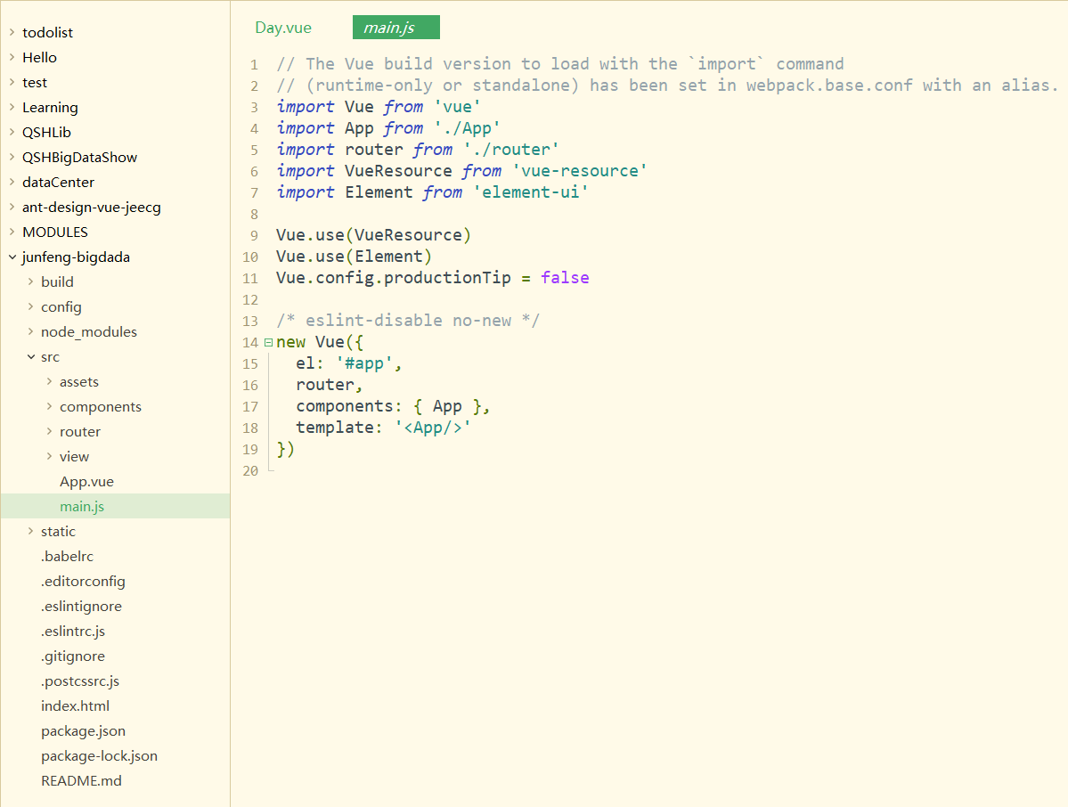
三、实例分析——项目入口
1.main.js 是我们的入口文件，主要作用是初始化vue实例并使用需要的插件
2.App.vue是我们的主组件，所有页面都是在App.vue下进行切换的。其实你也可以理解为所有的路由也是App.vue的子组件。所以我将router标示为App.vue的子组件。
3.在router里配置路由，将app组件相关联

Slide 8
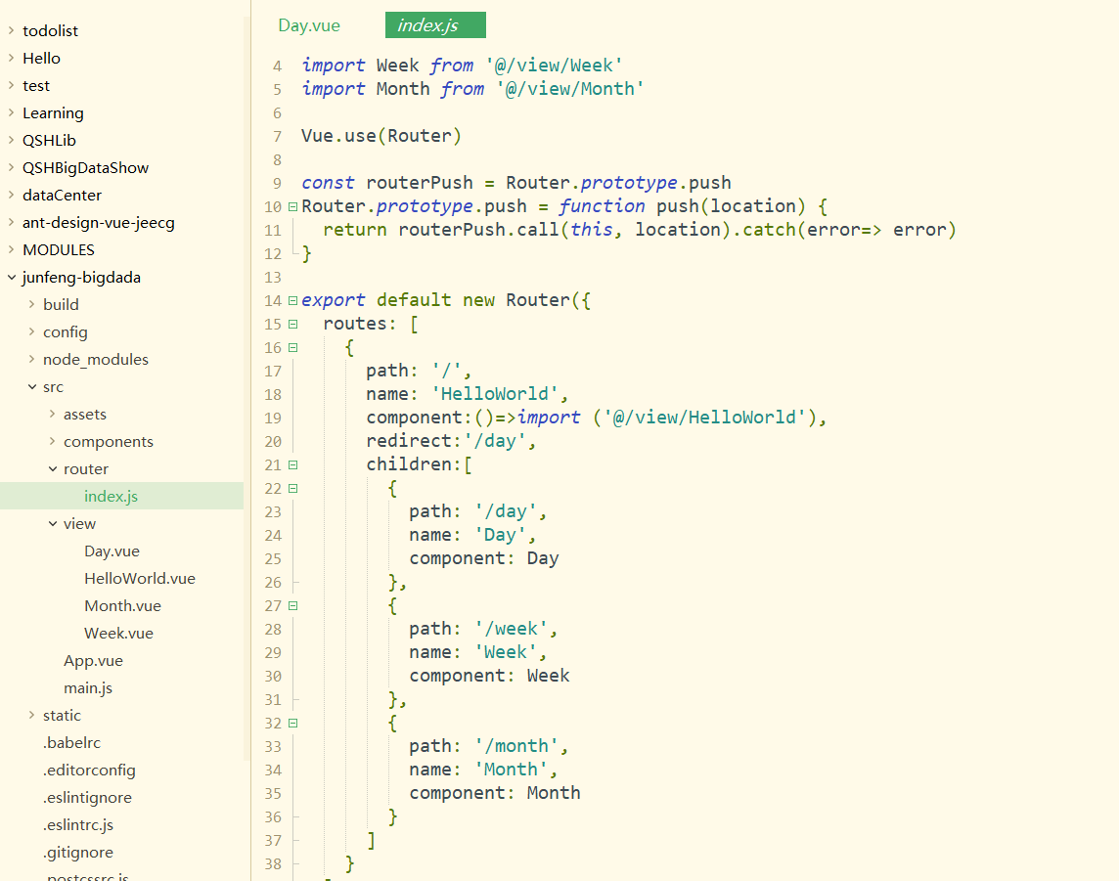
三、实例分析——路由配置
如左图，我们在src的router目录下的js文件中进行路由配置，此处我们配了页面初始路径/对应的为组件HelloWorld，由于该组件为公共导航栏，因此此处不做过多讲解，'/'下配置了'/day','/week','/month'三个子组件，为我们编写的主要显示功能组件，因为接下来我们以Day组件为例具体说明。

Slide 9
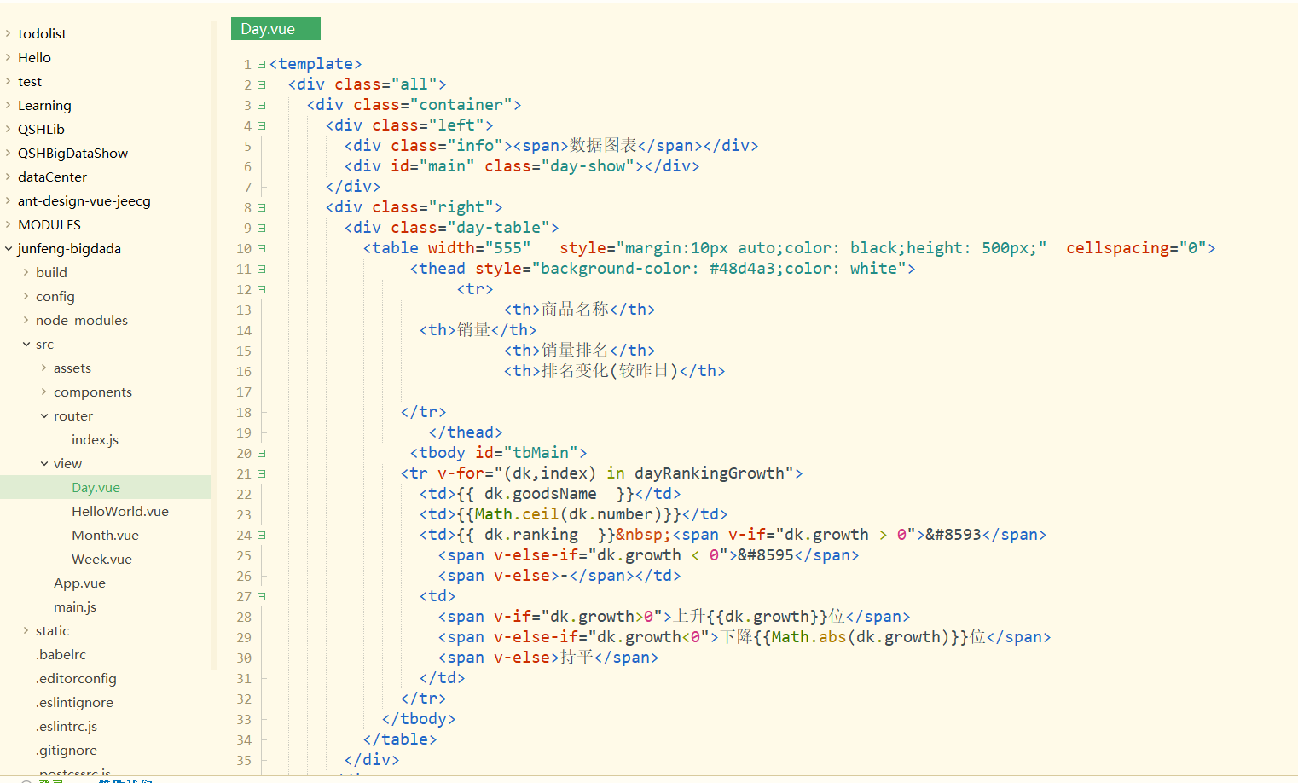
三、实例分析——组件编写
在view目录下新建文件Day.vue,如左图所示，
1.编写template模板，模板中内容与html标签语法一致，不过最外层根节点只允许存在一个div

Slide 10
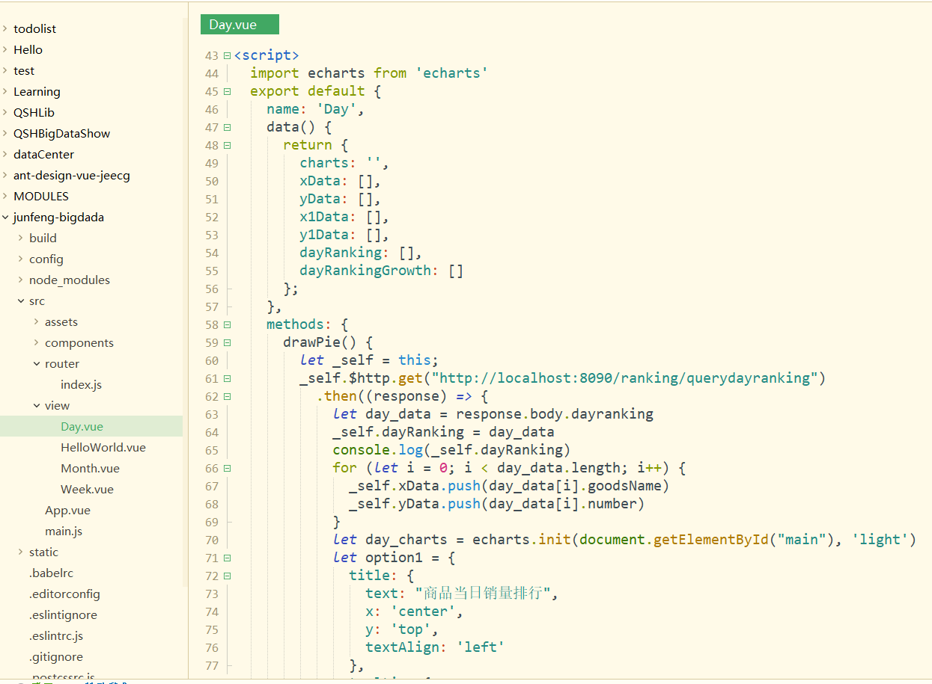
三、实例分析——组件编写
2.编写js逻辑
在js中，包含data(){}、methods、created()等,其中：
data(){}中可以定义我们需要使用的变量，此处定义的变量可以传值到页面显示；
methods中定义我们的自定义函数，如右图，函数中包括了对服务器的请求，vue本身不支持发送AJAX请求，需要使用vue-resource（vue1.0版本）、axios（vue2.0版本）等插件实现

Slide 11
三、实例分析——组件编写
在此项目中，我们使用的vue-resource进行对服务端的请求，如左图所示，请求地址http://localhost:8090/ranking/querydayrankinggrowth为我们在spring boot中编写的数据接口地址，请求到数据后可以处理以及赋值给data(){}中的变量。

Slide 12
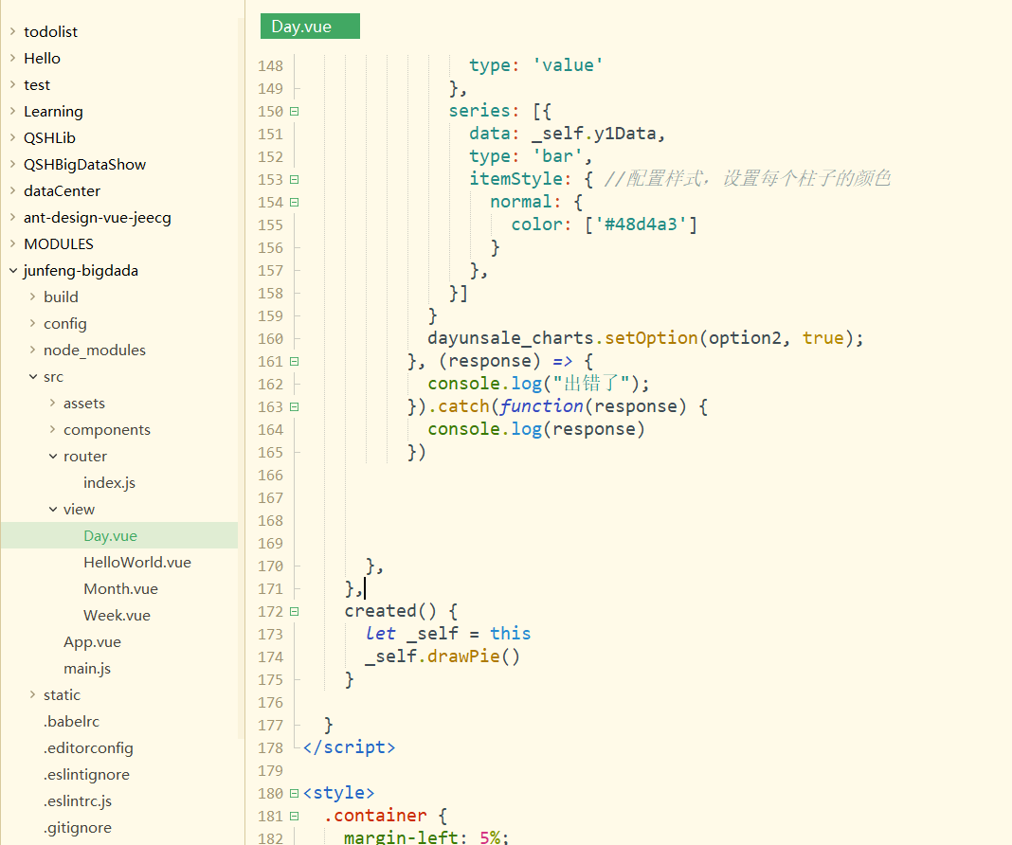
三、实例分析——组件编写
created:在模板渲染成html前调用，即通常初始化某些属性值，然后再渲染成视图,我们可以在created中调用我们自定义函数。

Slide 13
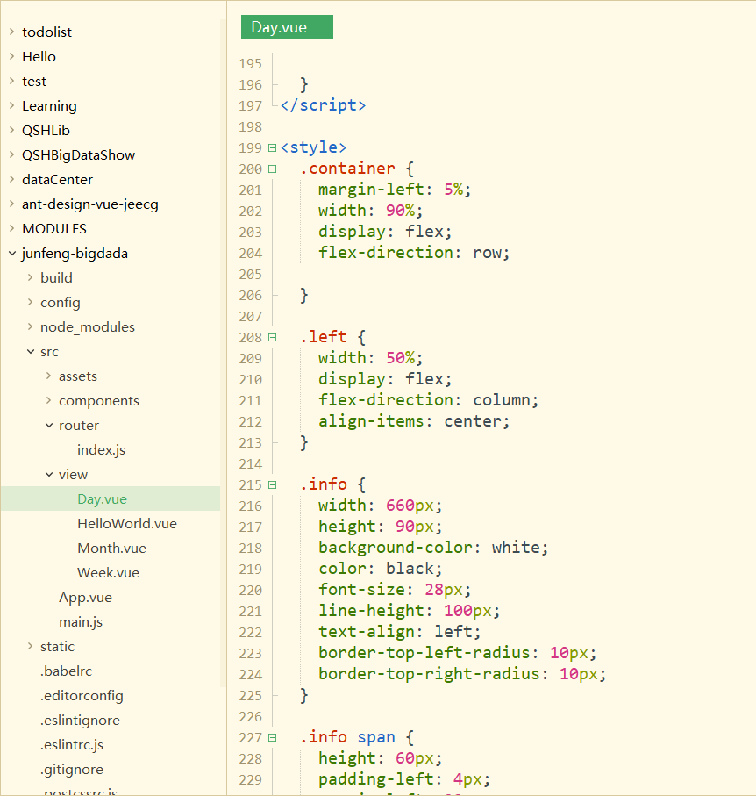
二、实例分析——组件编写
3.编写css样式
css样式在标签<style></style>中定义，主要控制template模板中显示页面的样式。

Slide 14
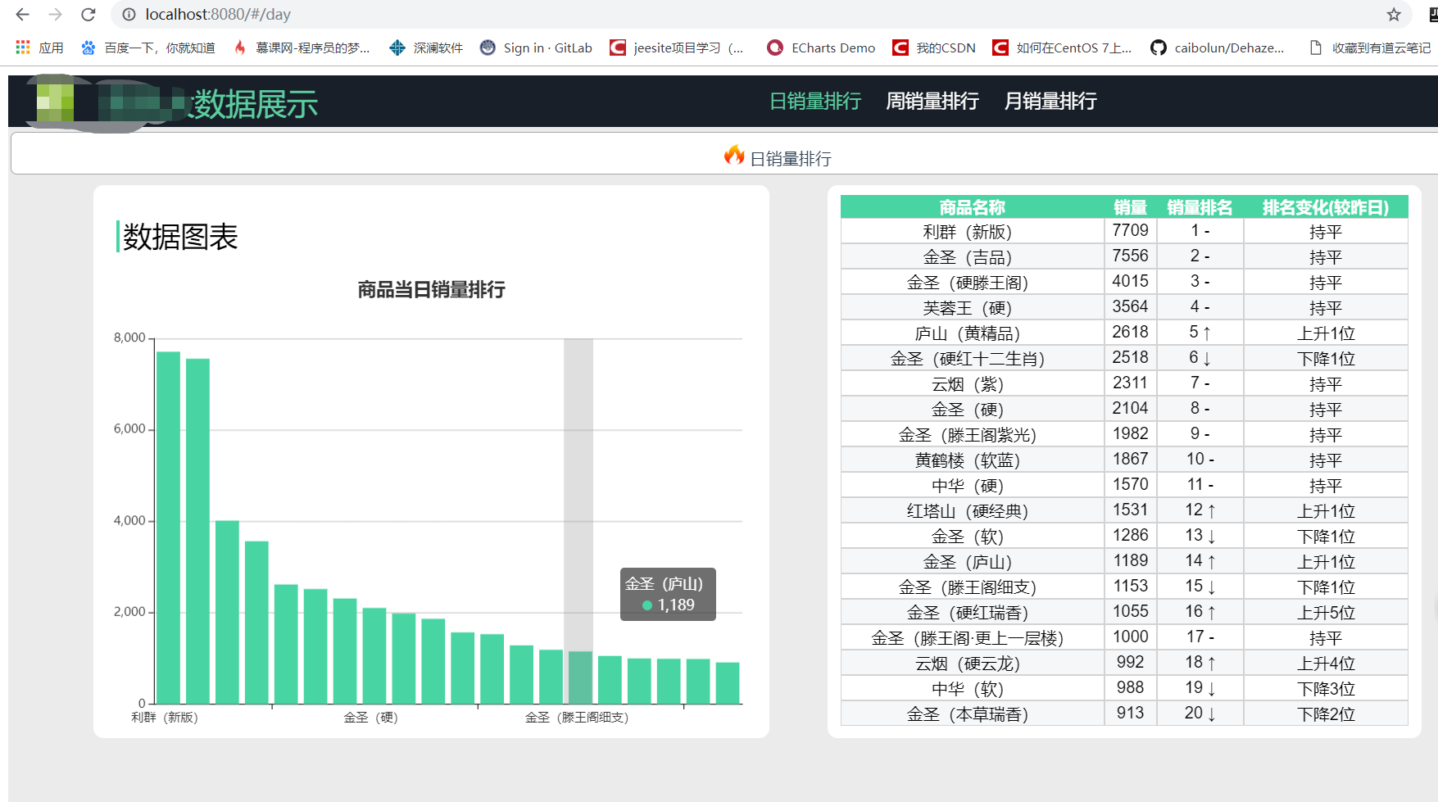
三、实例分析——系统展示

Slide 15
謝 謝
小山重叠金明灭，鬓云欲度香腮雪。懒起画蛾眉，弄妆梳洗迟。照花前后镜，花面交相映。新帖绣罗襦，双双金鹧鸪。

